Slide 1
染 色 体 变 异
徐业义
田家炳高级中学
2017年4月28日

Slide 2
猫叫综合征

Slide 3
一、染色体结构变异
缺失
增添
颠倒
易位 (移接)

Slide 4
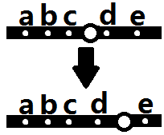
思考：
1.染色体结构变异中的增加、缺失与基因突变中的增加、缺失有何不同？
2.如图变异是哪种变异？是怎样产生的？
3.易位与交叉互换的区别是什么？

Slide 5
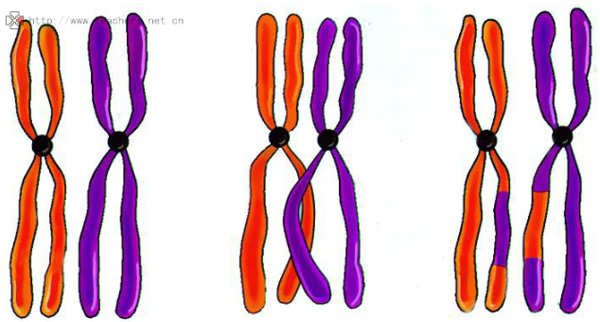
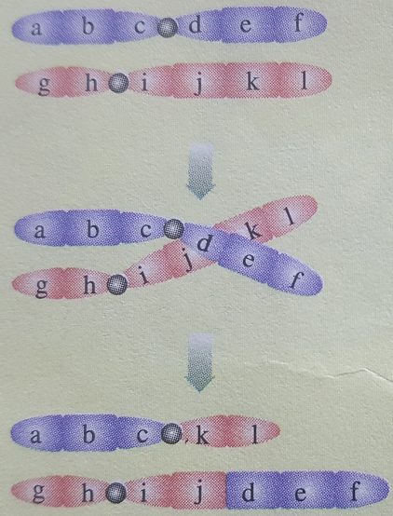
交叉互换
易位

Slide 6
缺失
增添
颠倒
移接
染色体结构变异
染色体变异
染色体数目变异

Slide 7
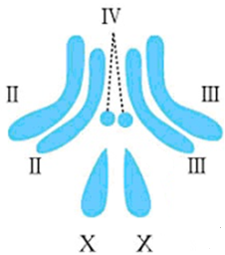
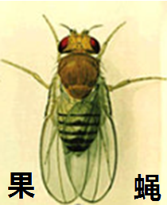
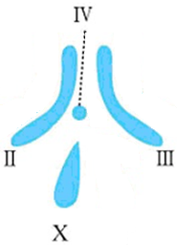
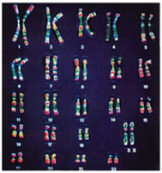
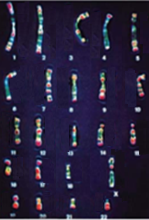
减数分裂
果蝇体细胞
果蝇配子
人体细胞
人配子
减数分裂

Slide 8
染色体组
无同源染色体
果蝇配子
人配子

Slide 9
模型构建
这些牌表示细胞中的全部染色体。红桃和黑桃表示染色体的不同来源；两个A表示一对同源染色体，依次类推。
请从这些牌中拿出一个染色体组。

Slide 10
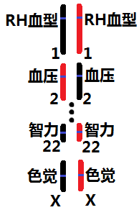
一整套遗传信息(基因)
一整套遗传信息(基因)

Slide 11
染色体组
1.无同源染色体
2.含有该种生物生长、发育、繁殖所需的一整套遗传信息(基因)
果蝇配子
人配子

Slide 12
由受精卵发育来，体细胞中有几个染色体组就叫几倍体。如人和果蝇是二倍体，无籽西瓜是三倍体、马铃薯是四倍体。
请利用手中的牌摆出一个二倍体生物的染色体组成。
四倍体生物的染色体组成?

Slide 13
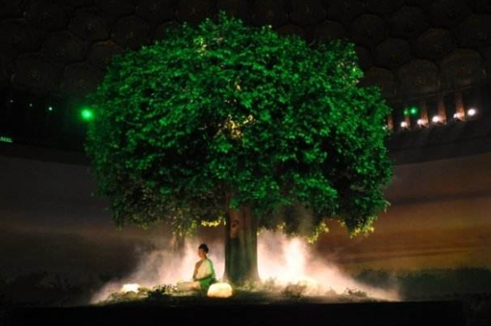
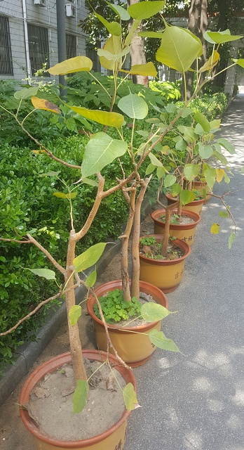
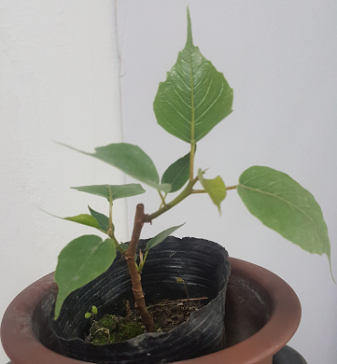
?
二倍体菩提树
四倍体菩提树

Slide 14
每个着丝点分裂成两个，姐妹染色单体分开，成为两条染色体，由纺锤丝牵引分别向细胞的两极移动。
1.后期的特征是什么？
2.着丝点裂开是纺锤丝拉开的吗？
3.如何使细胞中的染色体数目加倍？
秋水仙素(低温):
抑制纺锤体形成

Slide 15
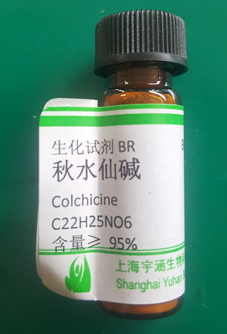
秋水仙碱(素)：一种生物碱，因最初从秋水仙中提取出来，故名。
能破坏纺锤体,使细胞停滞在分裂后期。姐妹染色单体虽然分离，但细胞不分裂，不能形成两子细胞，因而使染色体加倍。

Slide 16
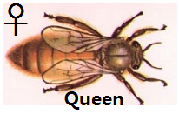
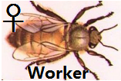
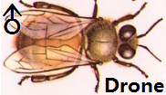
二倍体
单倍体
工蜂
雄蜂
蜂王
由未受精的卵细胞直接发育成的个体叫单倍体
花粉
蜂蜜
蜂王浆
花粉
蜂蜜

Slide 17
四倍体马铃薯的精子
组织培养
单倍体马铃薯
（2个染色体组）
（2个染色体组）
八倍体小黑麦的精子
组织培养
单倍体小黑麦
（4个染色体组）
（4个染色体组）
蜜蜂的卵细胞
自然发育
单倍体蜜蜂(雄蜂)
（1个染色体组）
（1个染色体组）
请根据以上例子归纳单倍体生物的形成过程
Notes:
组培的并非直接精子，而是花药。

Slide 18
单倍体的应用
单倍体育种

Slide 19
染色体变异
缺失
增添
颠倒
移接
染色体结
构变异
染色体组增加、减少
染色体数
目变异
个别染色体增加、减少

Slide 20
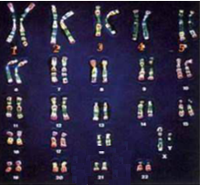
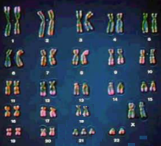
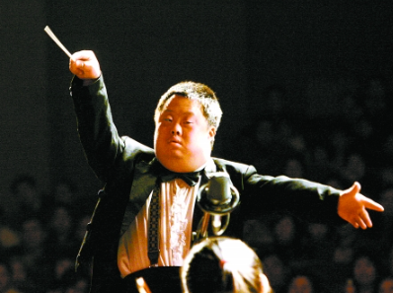
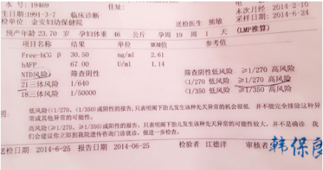
正常
Notes:
如何避免生出21三体？孕检。

